Slide 1


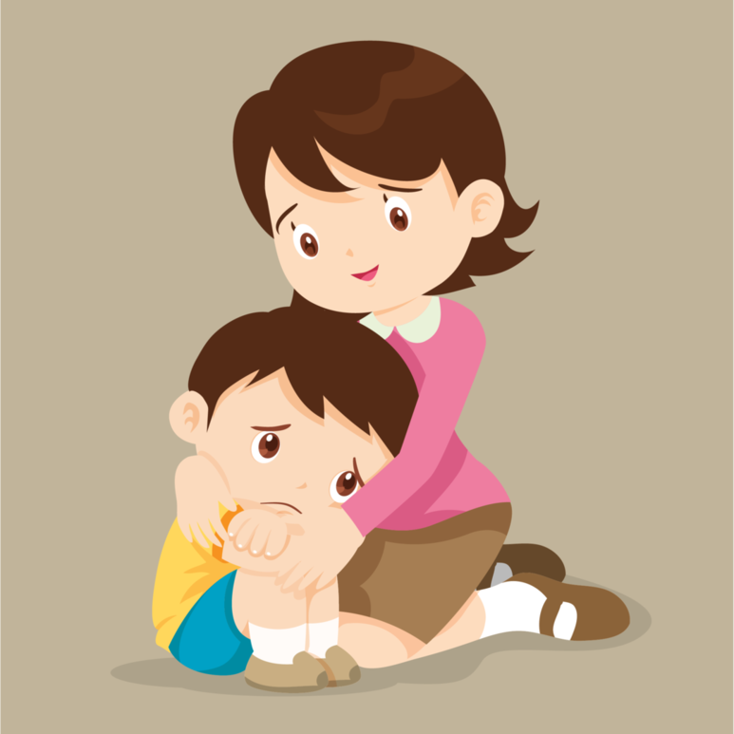
Педагогическое
поведение
Выполнила: Леничкина И.В., педагог-психолог МДОАУ «Детский сад № 1»

Slide 2
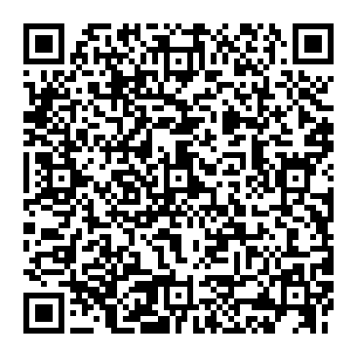
Педагогическое поведение воспитателя
включает в себя ряд качеств и правил, которые связаны с профессиональной этикой.
Педагогическая этика — это совокупность норм и правил поведения педагога, обеспечивающая нравственный характер педагогической деятельности и взаимоотношений, обусловленных педагогической деятельностью.
Положение о профессиональной этике работников МДОАУ "Детский сад № 1"

Slide 3

Некоторые особенности педагогического поведения:
Педагогический такт. Это чувство меры в выборе средств педагогического воздействия. Такт проявляется в умении держать себя с достоинством, соблюдать меру своего влияния на детей, находить подход к ним и строить оптимальные воспитательные отношения.
Педагогический оптимизм. Это вера в ребёнка, в его возможности, способность видеть хорошее и опираться на это хорошее в процессе обучения.
Уважение к личности воспитанника. Педагог должен сочетать искреннее уважение к личности ребёнка с разумной требовательностью к нему.
Умение быстро оценить ситуацию. Воспитателю важно уметь незамедлительно принять грамотные меры без лишней поспешности.
Способность сдерживать чувства. Даже в самых сложных ситуациях педагогу предстоит полностью владеть собой, не показывать своей слабости.
Знание возрастных и индивидуальных особенностей воспитанников.

Slide 4

Некоторые примеры непедагогического поведения воспитателя:
Отсутствие чётких правил и ожиданий. Если педагог не устанавливает границы адекватного поведения, дети не понимают, как можно и как нельзя себя вести.
Нет позитивного подкрепления. Стратегия, когда взрослый обращает внимание только на негативные проявления, не учит детей соблюдать рамки поведения. Важно отмечать положительные примеры.
Разделение на «любимчиков» и «плохишей». Уделять внимание нужно всем в равной степени: и тем, кто отличается хорошим поведением, и тем, кто пока к этому стремится.
Чрезмерная строгость. Авторитарные методы вызывают у детей протест, и нежелательное поведение только усугубляется.
Некорректная критика, оскорбления личности, унижение, сравнение, обесценивание. Воспитатель должен конструктивно комментировать результаты работы, но не отпускать в адрес ребёнка едкие замечания и колкости.
Нарушение приватности. Педагог обязан уважать право на приватность детей. Рассказывать коллегам или другим родителям, детям о личных моментах малыша и его семьи — форма насилия.

Slide 5
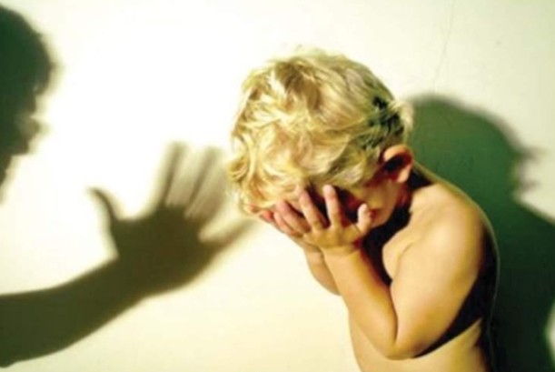
Жестокое обращение с детьми
— это действия (или бездействие) родителей, воспитателей и других лиц, наносящее ущерб физическому или психическому здоровью ребёнка.
Жестокое обращение может проявляться в разных формах:
Физическое насилие
Моральное насилие
Психическое насилие
Пренебрежение
потребностями ребёнка
Сексуальное насилие

Slide 6

УК РФ Статья 156. Неисполнение обязанностей по воспитанию несовершеннолетнего
Неисполнение или ненадлежащее исполнение обязанностей по воспитанию несовершеннолетнего родителем или иным лицом, на которое возложены эти обязанности, а равно педагогическим работником или другим работником образовательной организации, медицинской организации, организации, оказывающей социальные услуги, либо иной организации, обязанного осуществлять надзор за несовершеннолетним, если это деяние соединено с жестоким обращением с несовершеннолетним (в ред. ФЗ от 02.07.2013 N 185-ФЗ)
Наказывается штрафом в размере до ста тысяч рублей или в размере заработной платы или иного дохода осужденного за период до одного года,
- либо обязательными работами на срок до четырехсот сорока часов,
- либо исправительными работами на срок до двух лет,
- либо принудительными работами на срок до трех лет с лишением права занимать определенные должности или заниматься определенной деятельностью на срок до пяти лет или без такового,
- либо лишением свободы на срок до трех лет с лишением права занимать определенные должности или заниматься определенной деятельностью на срок до пяти лет или без такового.

Slide 7

СИНДРОМ ЭМОЦИОНАЛЬНОГО ВЫГОРАНИЯ
(СЭВ)
- это реакция организма, возникающая вследствие продолжительного воздействия профессиональных стрессов средней интенсивности и проявляющаяся в снижении общей работоспособности, заинтересованности в своей профессиональной карьере.

Slide 8
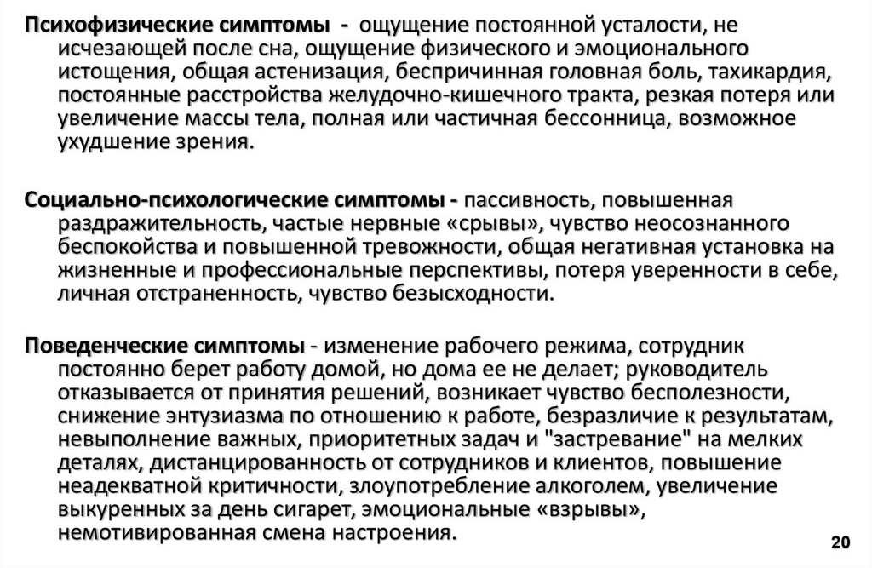
СИМПТОМЫ ПРОФЕССИОНАЛЬНОГО ВЫГОРАНИЯ

Slide 9

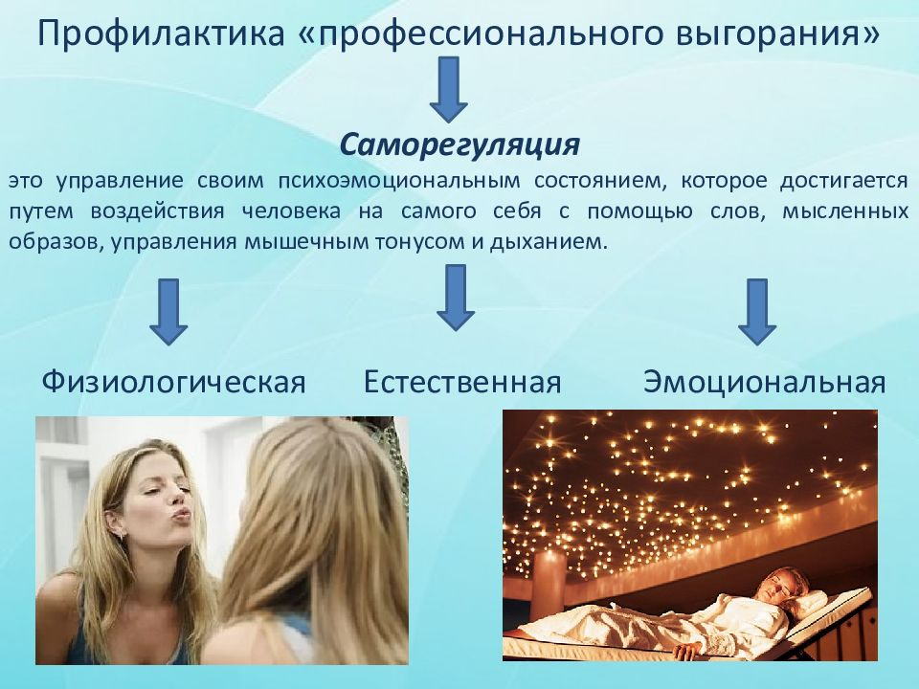
ПРОФИЛАКТИКА «ПРОФЕССИОНАЛЬНОГО ВЫГОРАНИЯ»

